Slide 1
Entä jos se palaa parkkihallissa – liikenteen sähköistymisen vaikutukset turvallisuuteen
DI Vesa Linja-aho Sähköinsinöörit – SIL ry

Slide 2
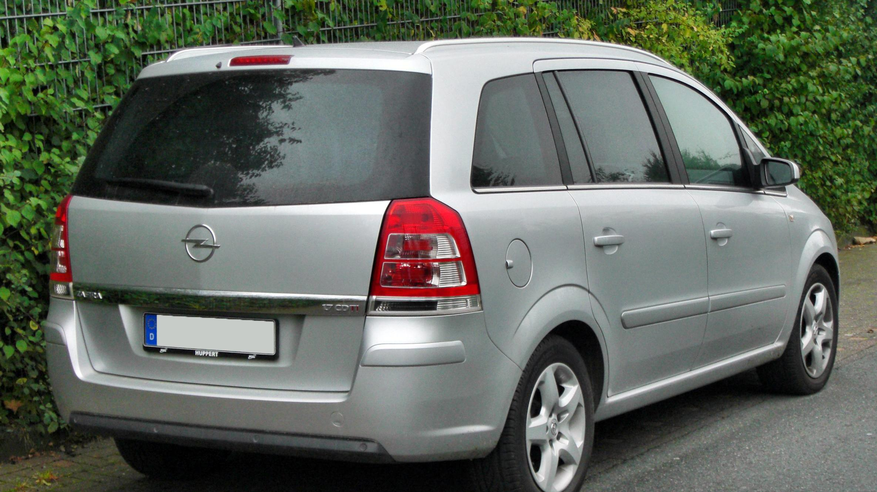
Notes:
https://en.wikipedia.org/wiki/Opel_Zafira#/media/File:Opel_Zafira_B_Facelift_rear_20090923.jpg

Slide 3
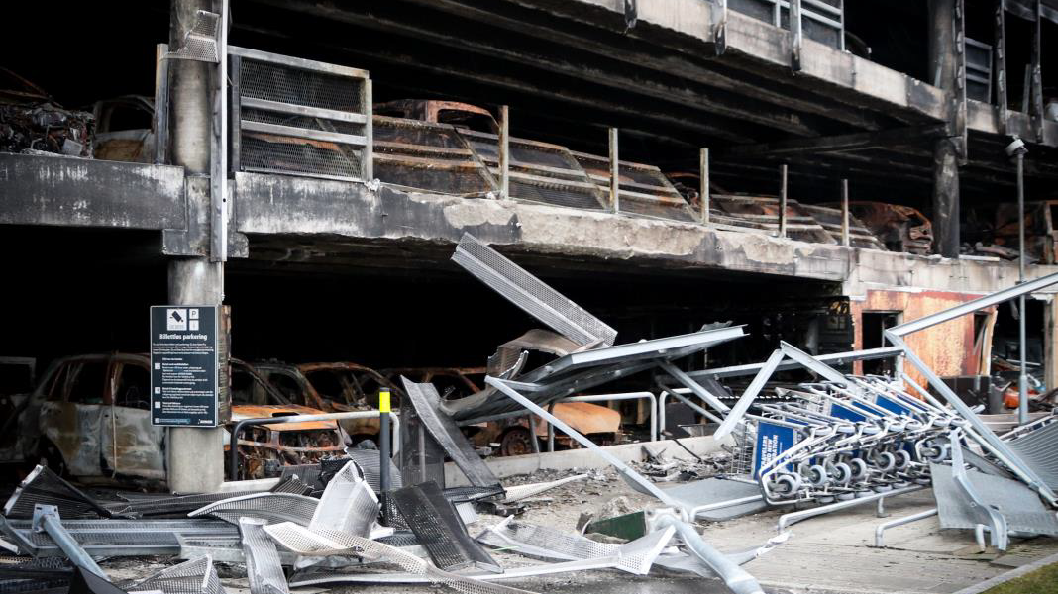
Notes:
RISE Kannesta

Slide 4
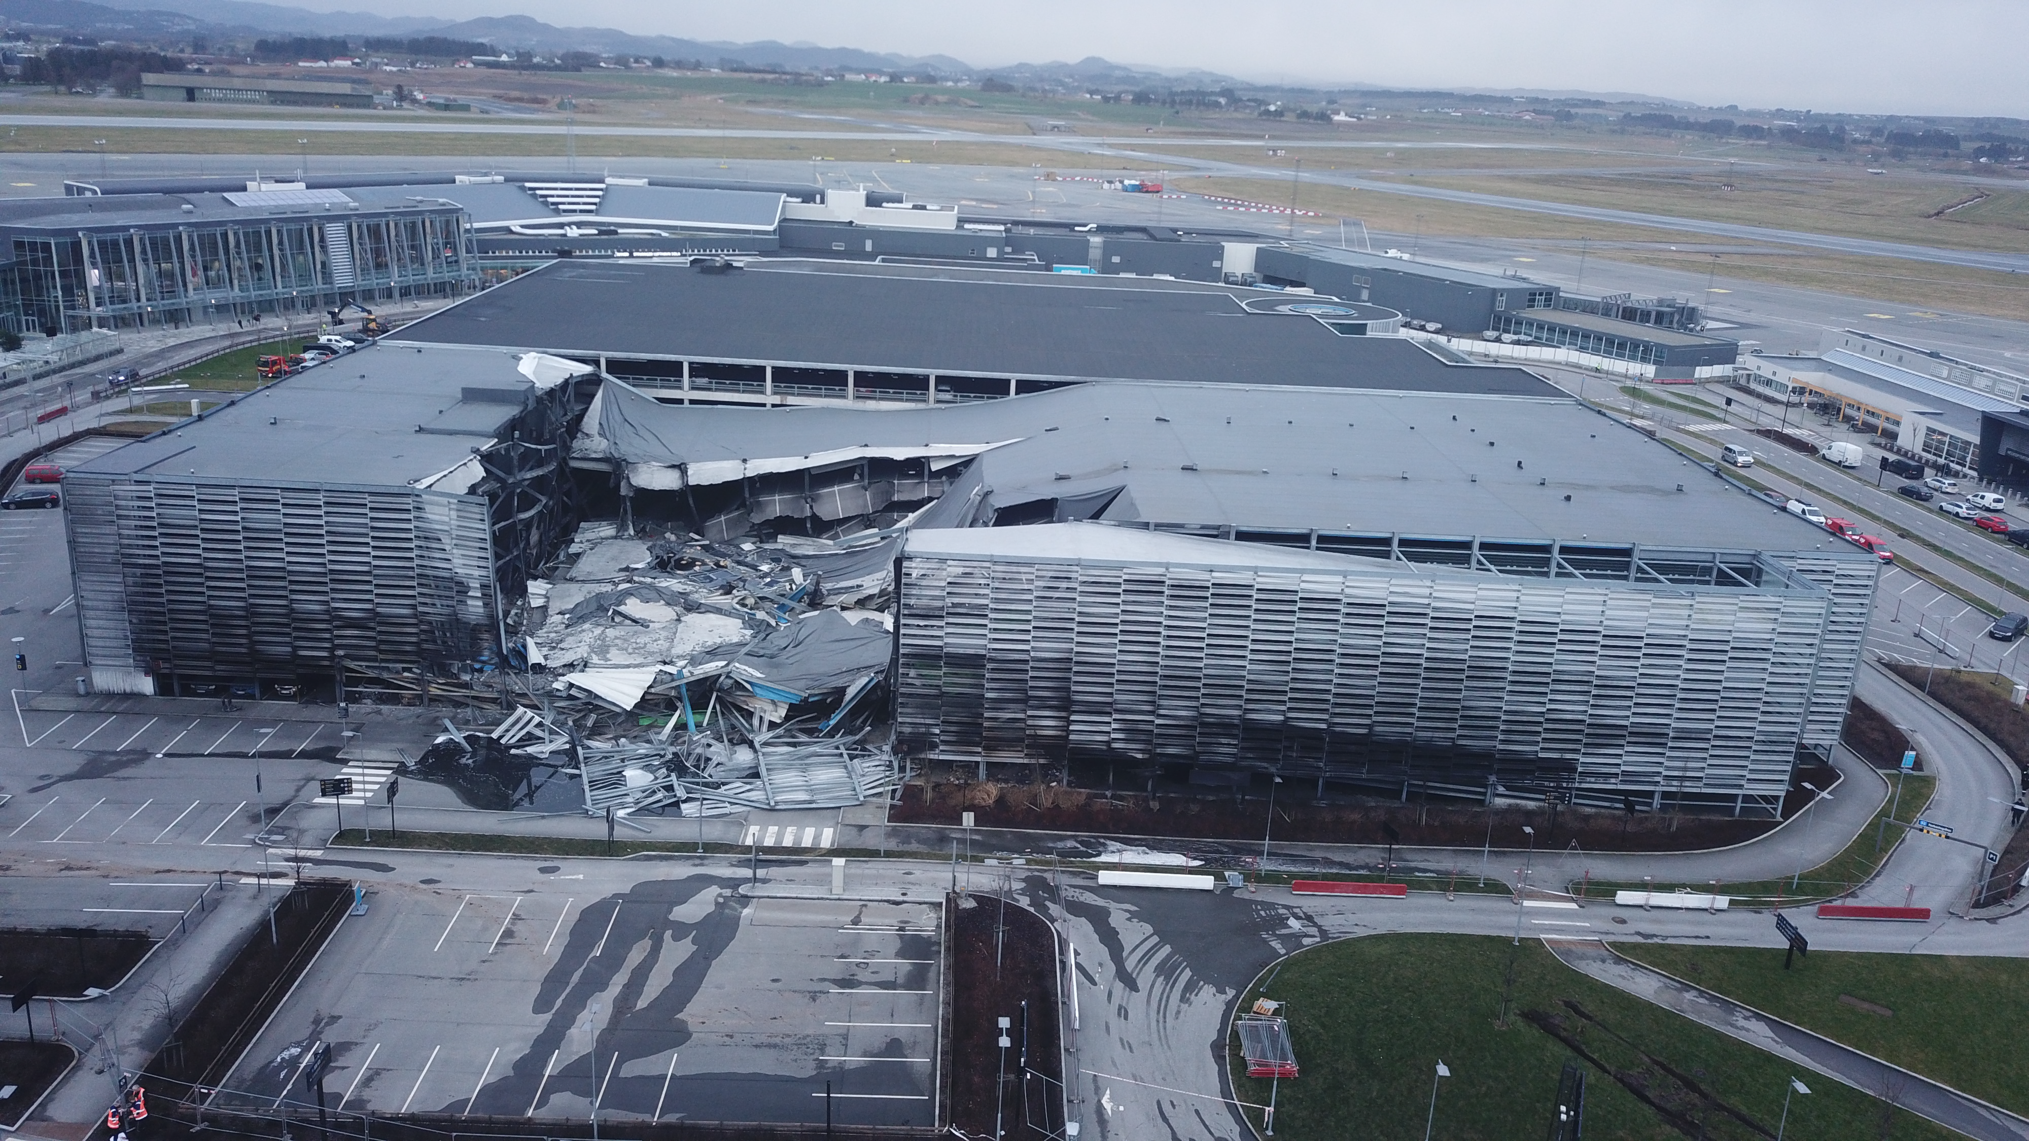
Kuva: RISE

Slide 5
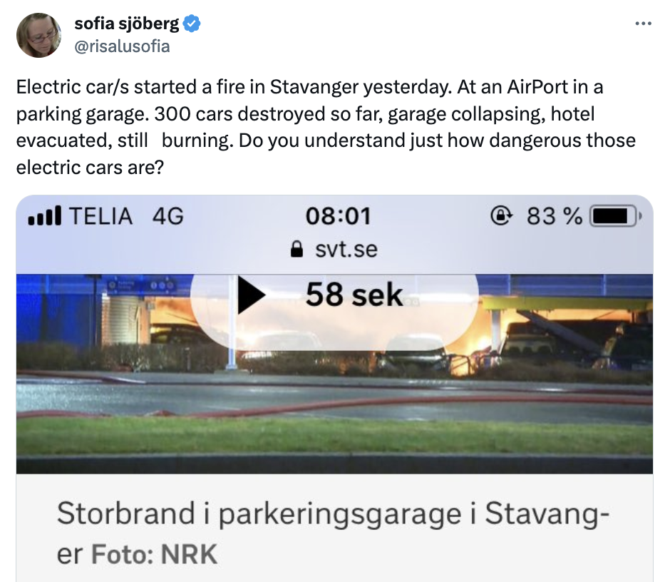
Notes:
https://twitter.com/risalusofia/status/1214805336286269441

Slide 7
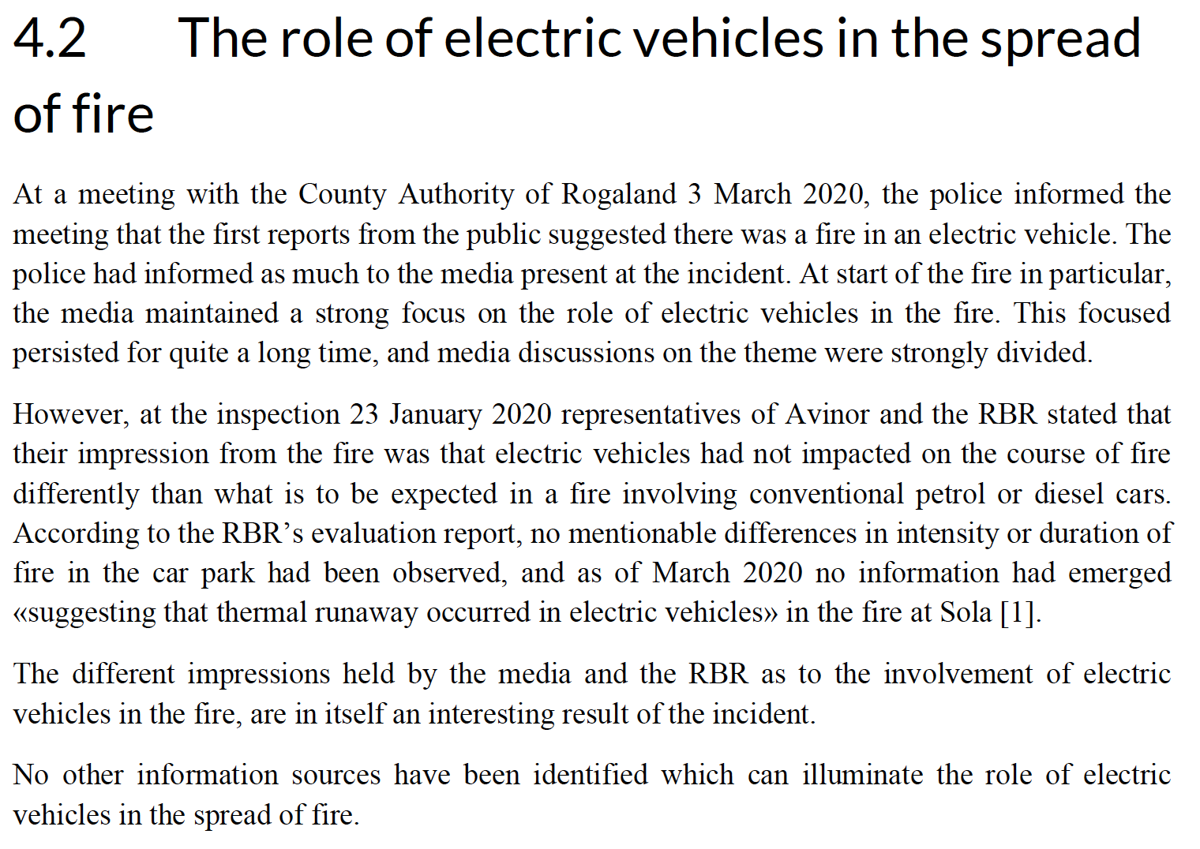

Slide 8
Laivalla/parkkihallissa oli sähköautoja
Palo johtui (tai paheni) sähköautosta
Sähköautot ovat vaarallisia

Slide 9
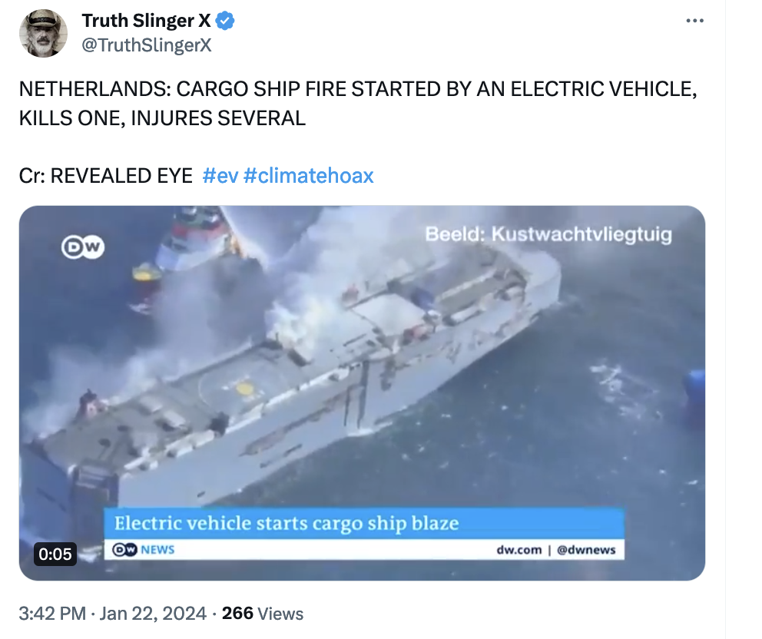
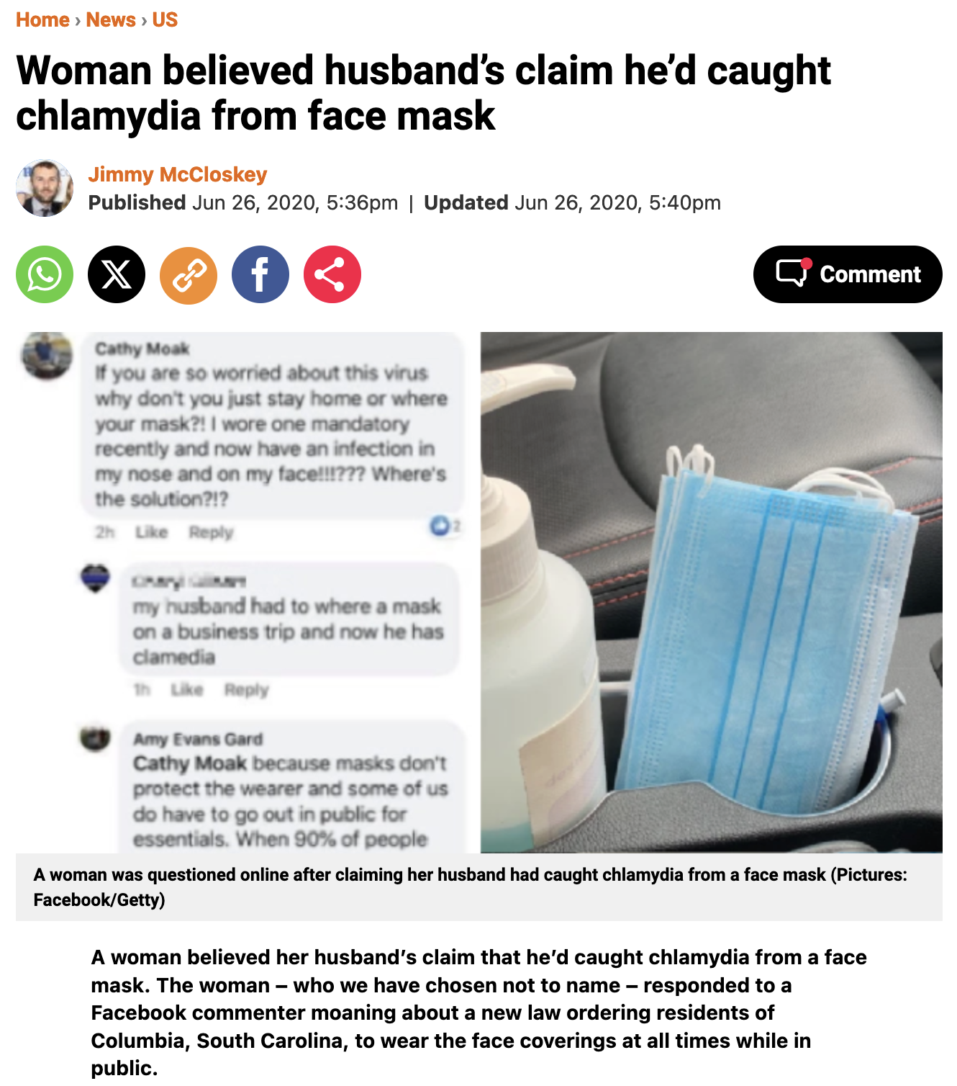
Notes:
https://twitter.com/TruthSlingerX/status/1749427192814358556
https://metro.co.uk/2020/06/26/woman-believed-husbands-claim-caught-chlamydia-face-mask-12908829/

Slide 10
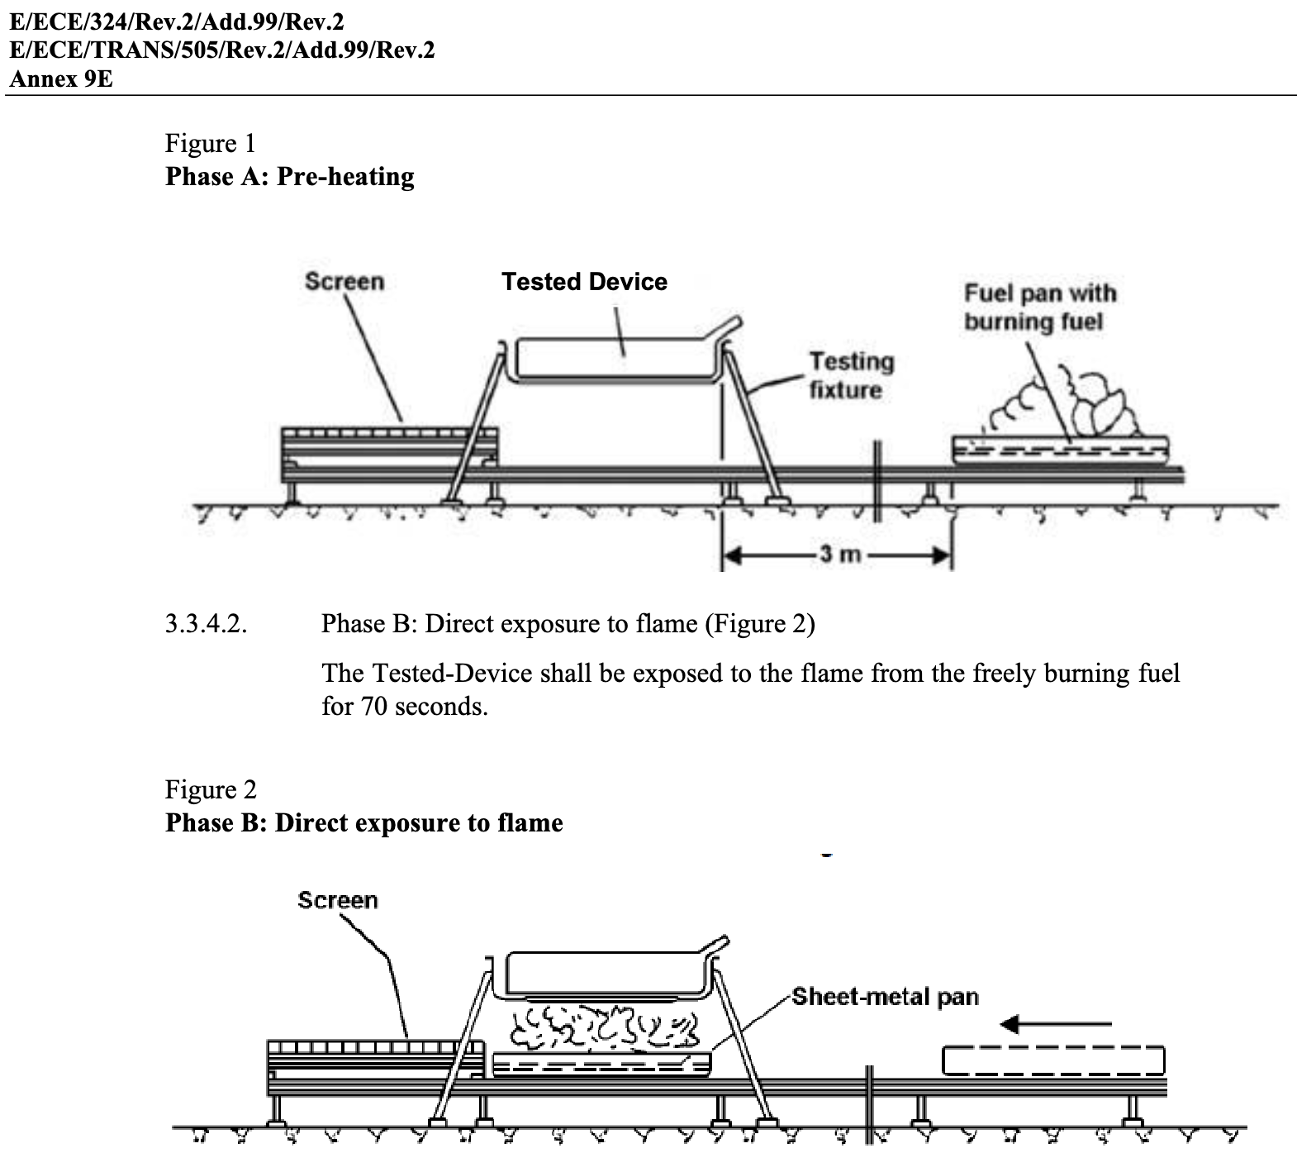

Slide 11
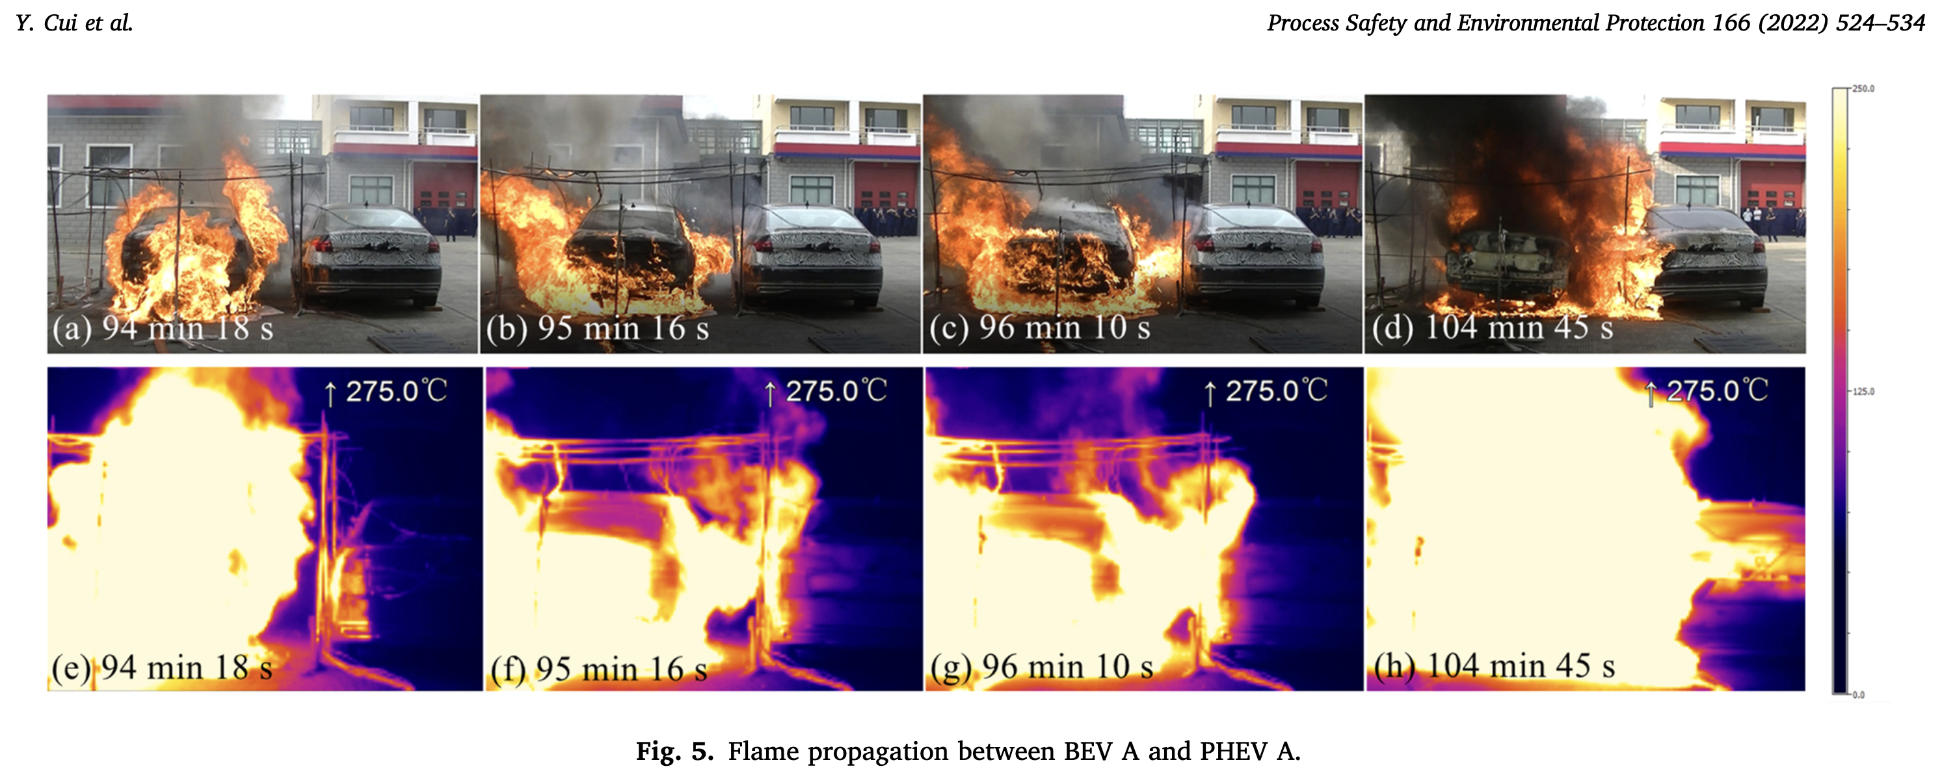

Slide 13
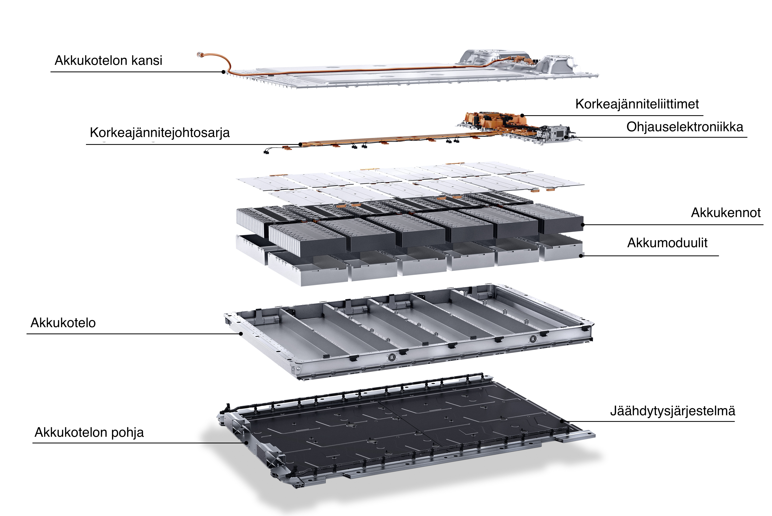

Slide 14
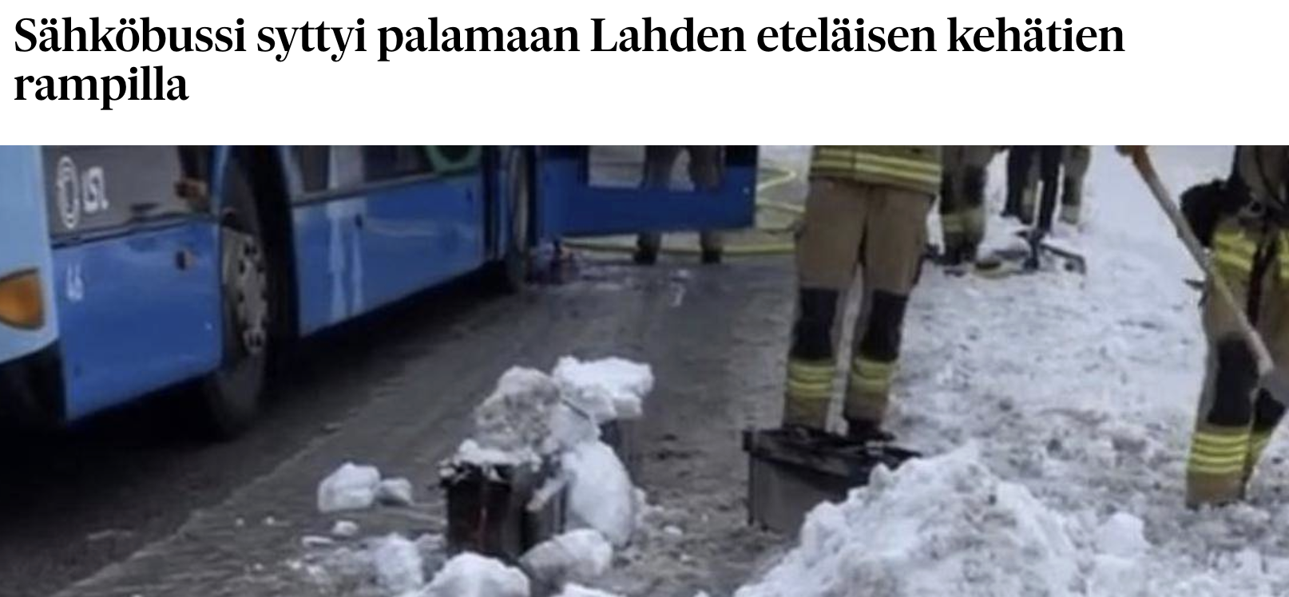
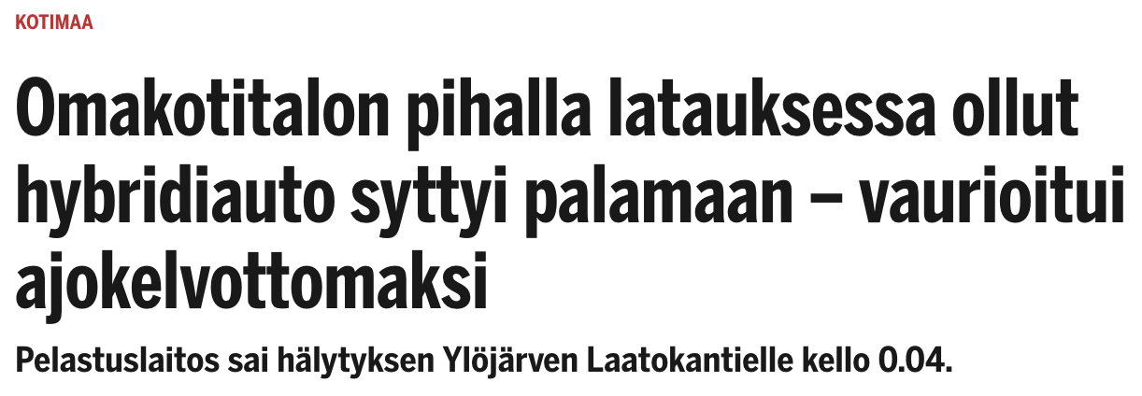

Slide 15
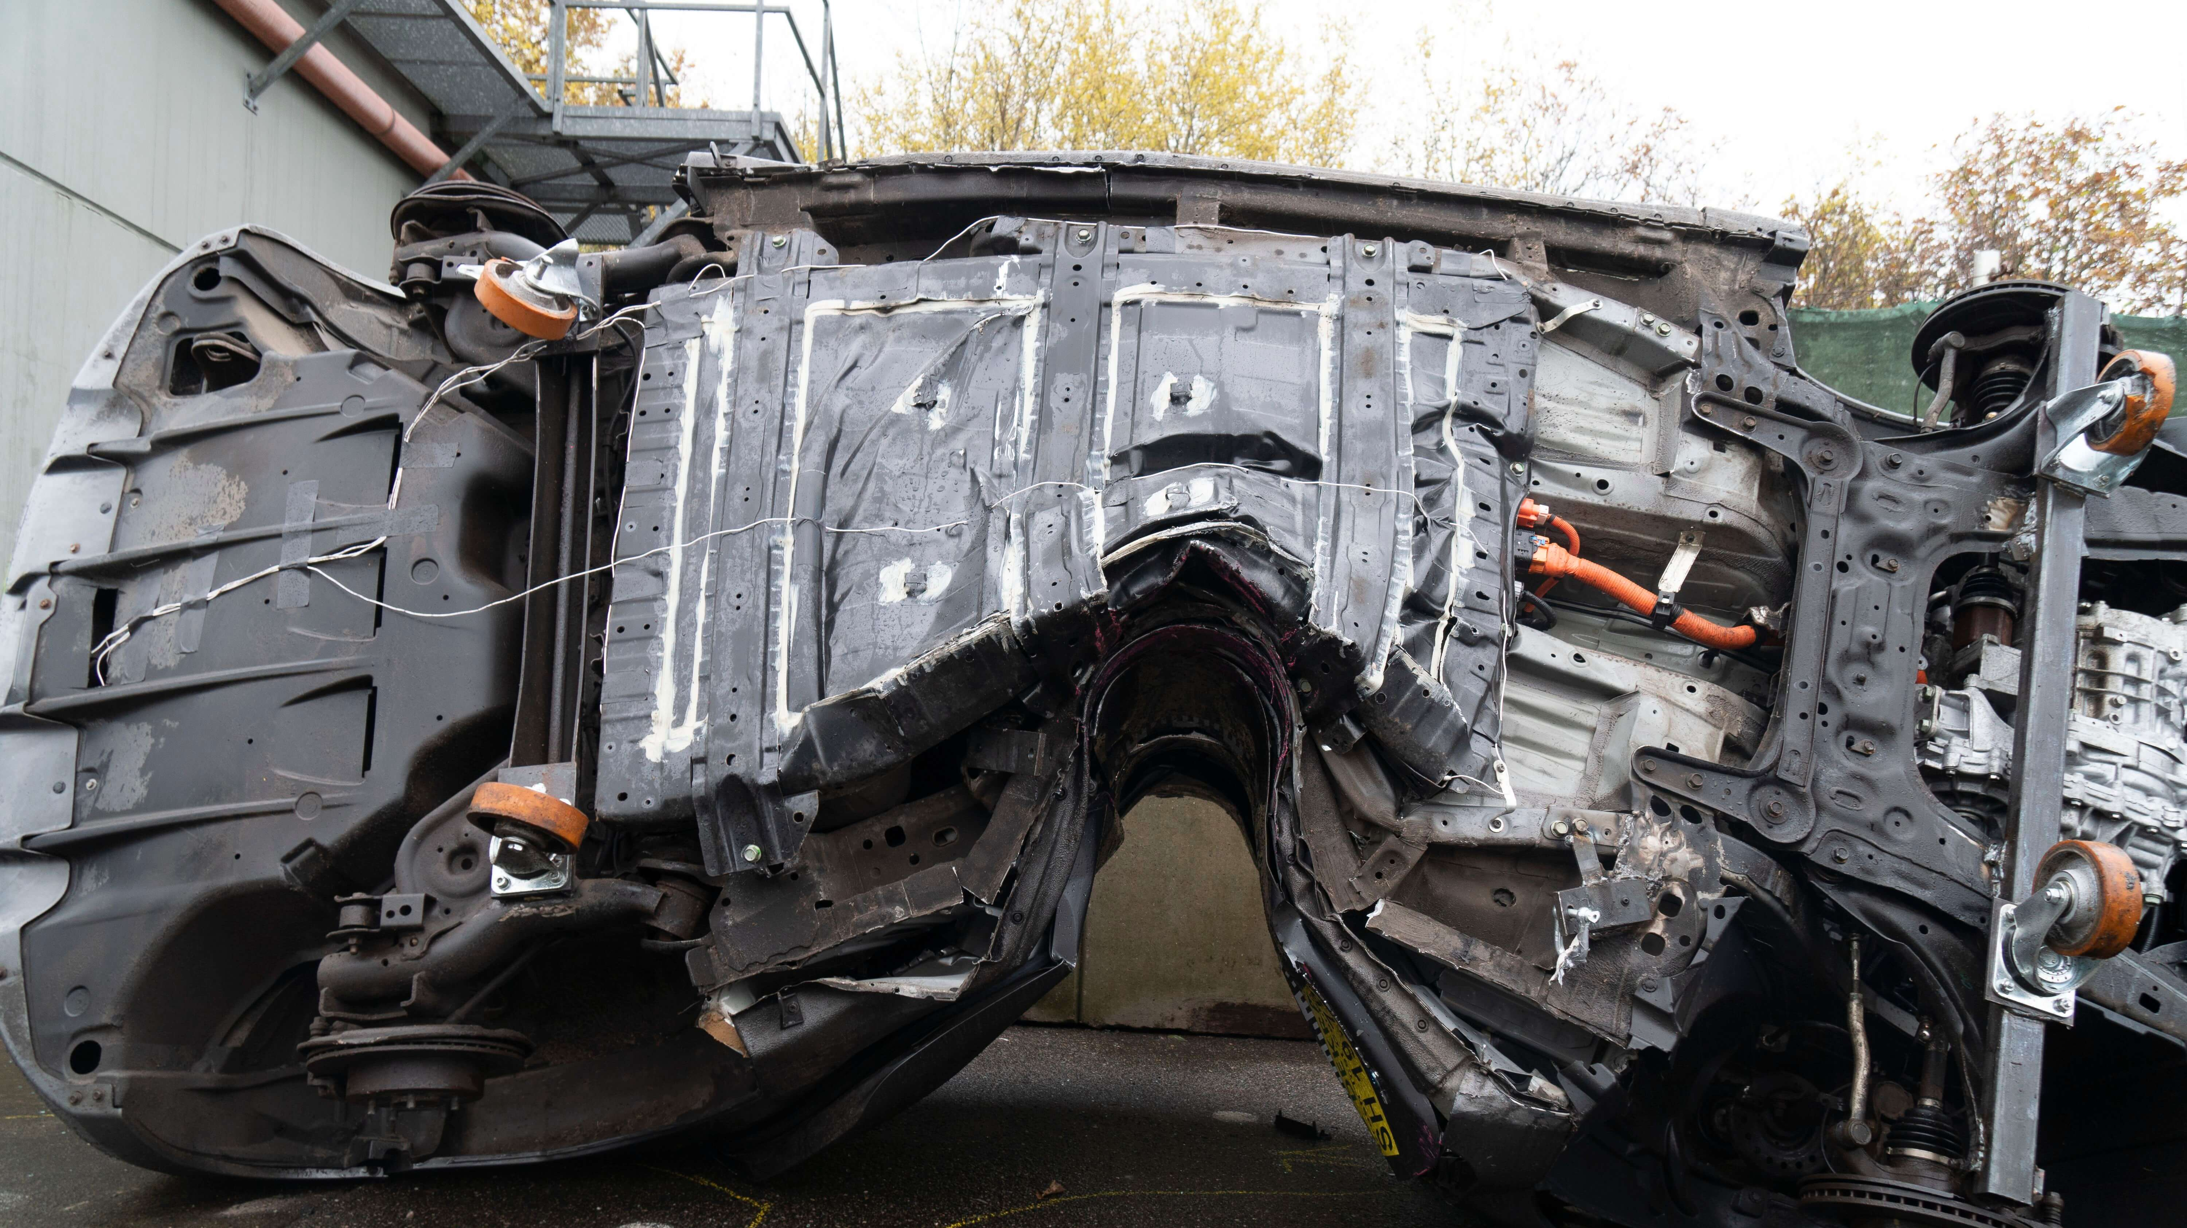
75 km/h Dekra

Slide 16
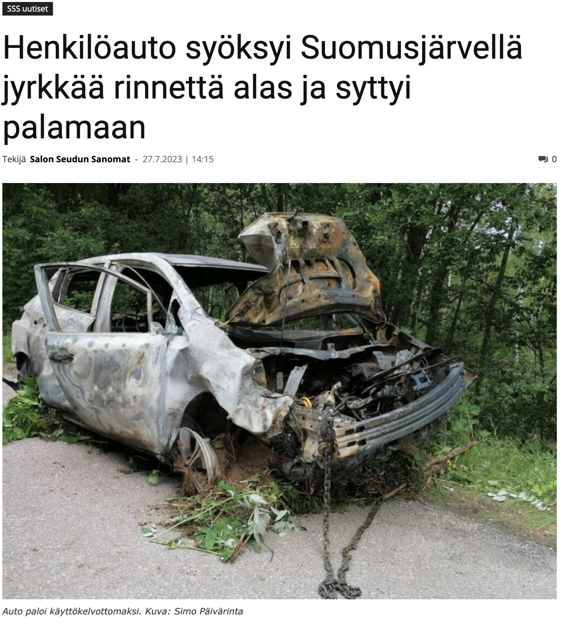
Tunnistatko automallin?

Slide 19
sammui vaikka oli ranskalainen

Slide 20
Vuosi | Henkilöauto | Pakettiauto | Kuorma-auto | Bussi
2015 | 1 303 | 155 | 197 | 53
2016 | 1 320 | 150 | 205 | 57
2017 | 1 242 | 146 | 209 | 44
2018 | 1 296 | 143 | 247 | 51
2019 | 1 275 | 161 | 236 | 48
2020 | 1 239 | 148 | 204 | 31
2021 | 1 214 | 165 | 248 | 31
2022 | 1 174 | 144 | 263 | 40
Tulipaloja | 10 063 | 1212 | 1809 | 355
Vuosikeskiarvo | 1258 | 152 | 226 | 44
Autoja (2019) | 2 720 307 | 330 671 | 95 141 | 12 577
Tulipaloa per 10000 ajoneuvoa | 4.6 | 4.6 | 23.8 | 35.3

Slide 21
Vuosi | Paloja yhteensä | Täyssähkö | Lataushybridi | Hybridi | Muu
2015 | 2 | 0 (614) | 0 (1017) | 1 (14055) | 1 (hybridibussi)
2016 | 3 | 0 (844) | 0 (2437) | 2 (19250) | 1 (konttilukki)
2017 | 0 | 0 (1449) | 0 (5719) | 0 (28519)
2018 | 3 | 1 (2404) | 1 (13095) | 1 (41696)
2019 | 3 | 1 (4661) | 0 (24704) | 2 (58632)
2020 | 4 | 0 (9697) | 2 (45621) | 2 (77357)
2021 | 6 | 1 (22921) | 1 (76990) | 4 (105465)
2022 | 4 | 0 (44889) | 3 (104039) | 1 (131174)
2023 | 19 | 6 (83765) | 10 (135090) | 1 (152338) | 2 bussia

Slide 22
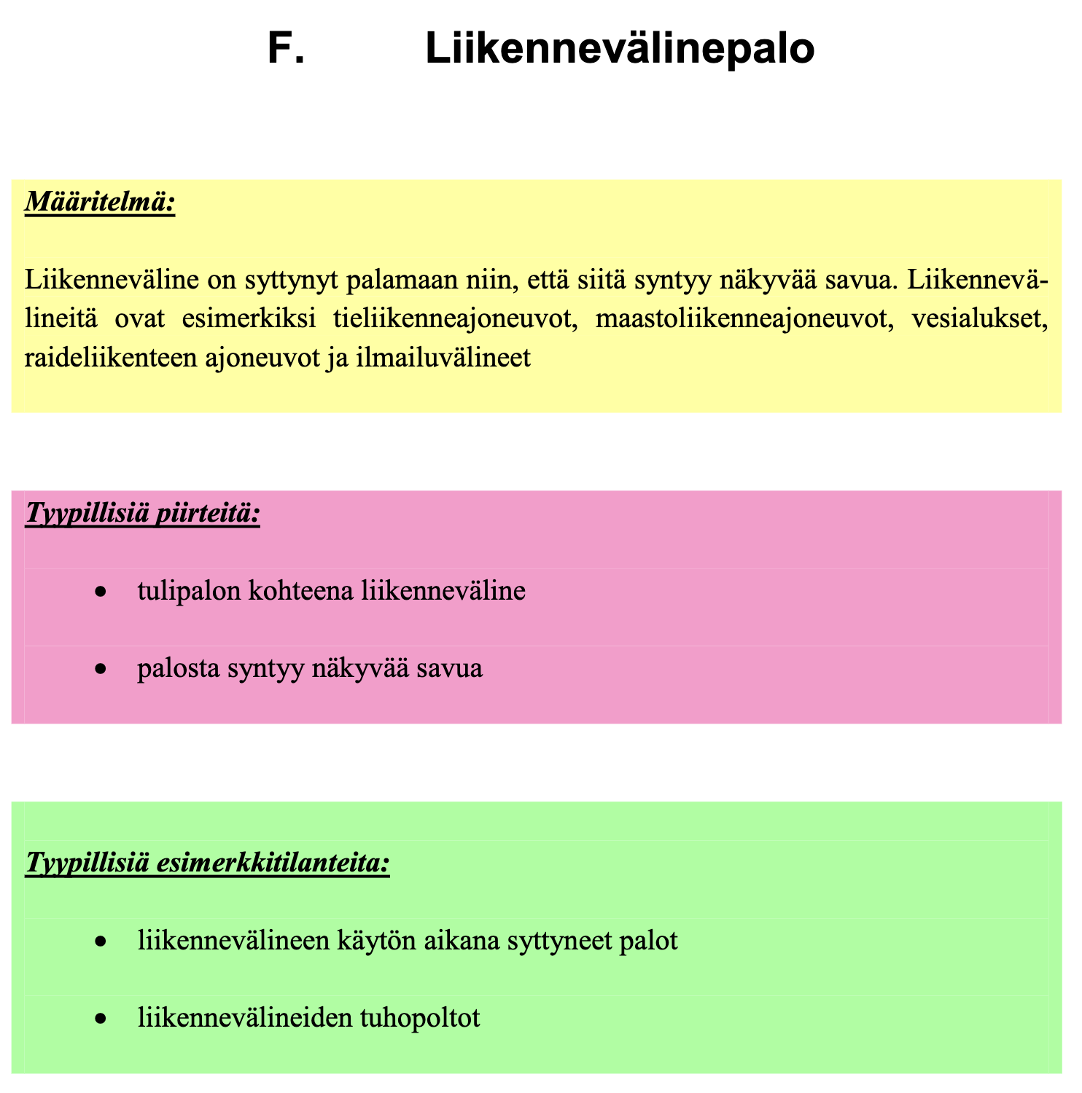
Notes:
https://www.pelastusopisto.fi/wp-content/uploads/2017/02/46329_f_liikennevalinepalo.pdf

Slide 23
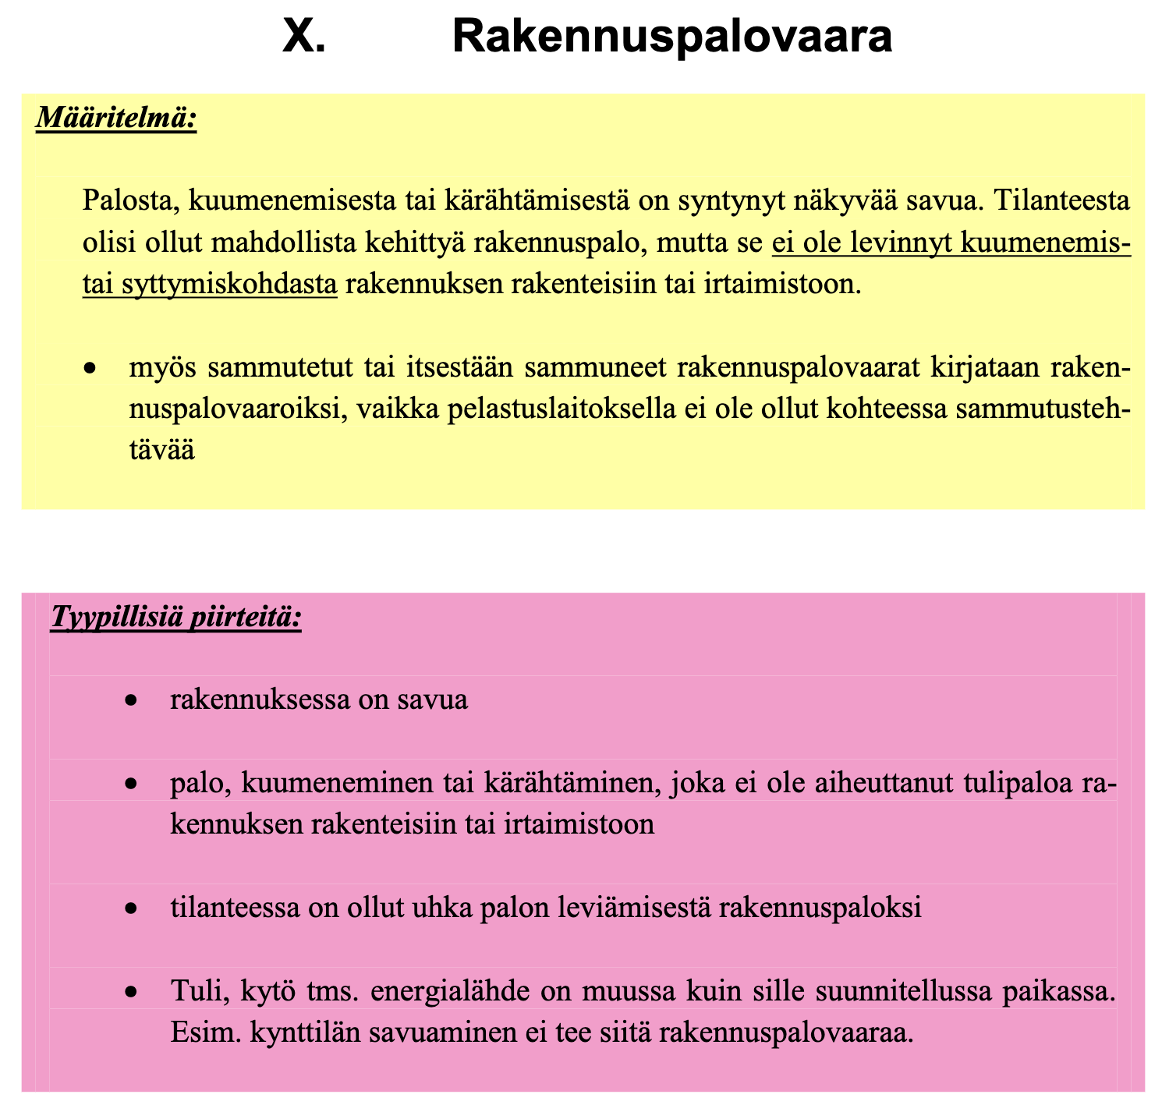
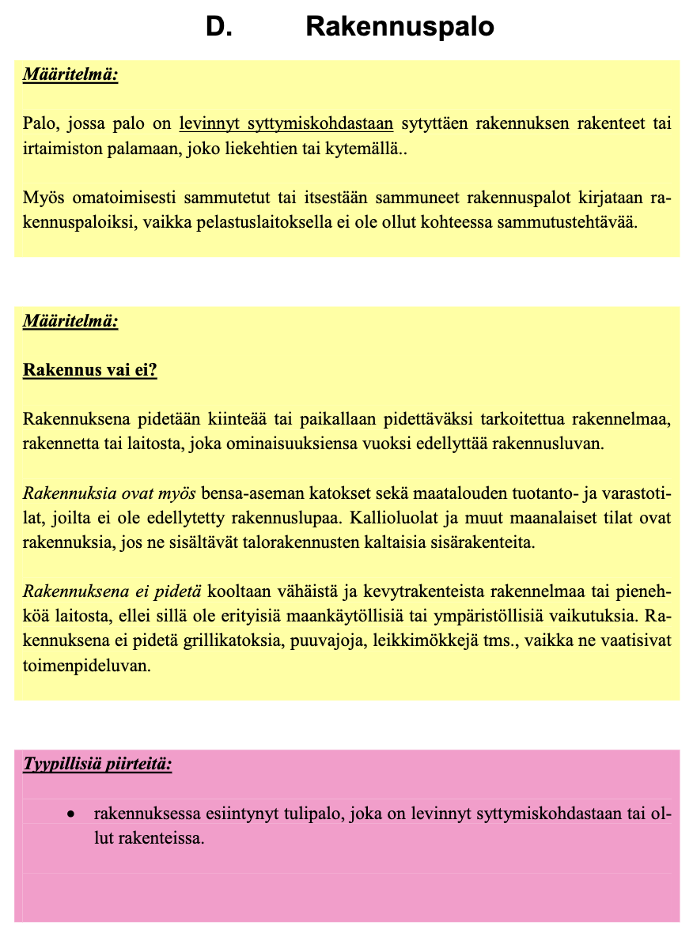

Slide 24
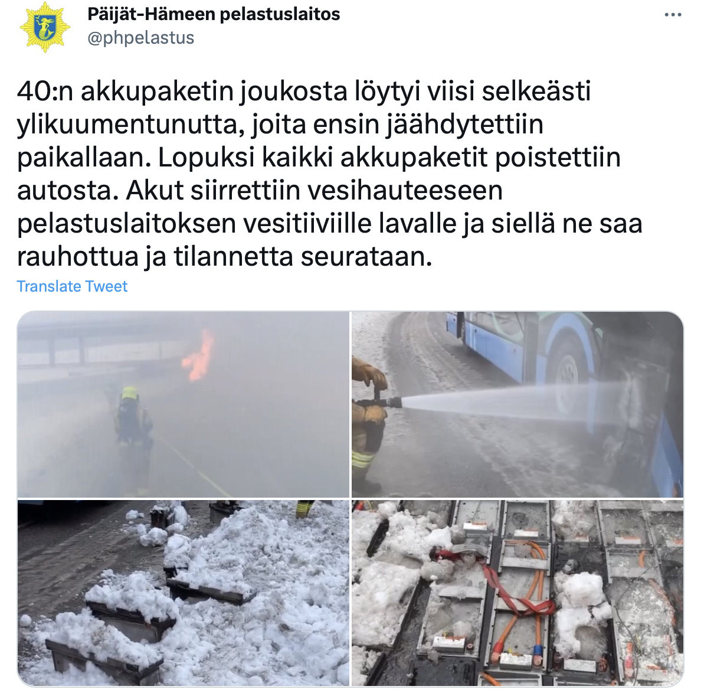
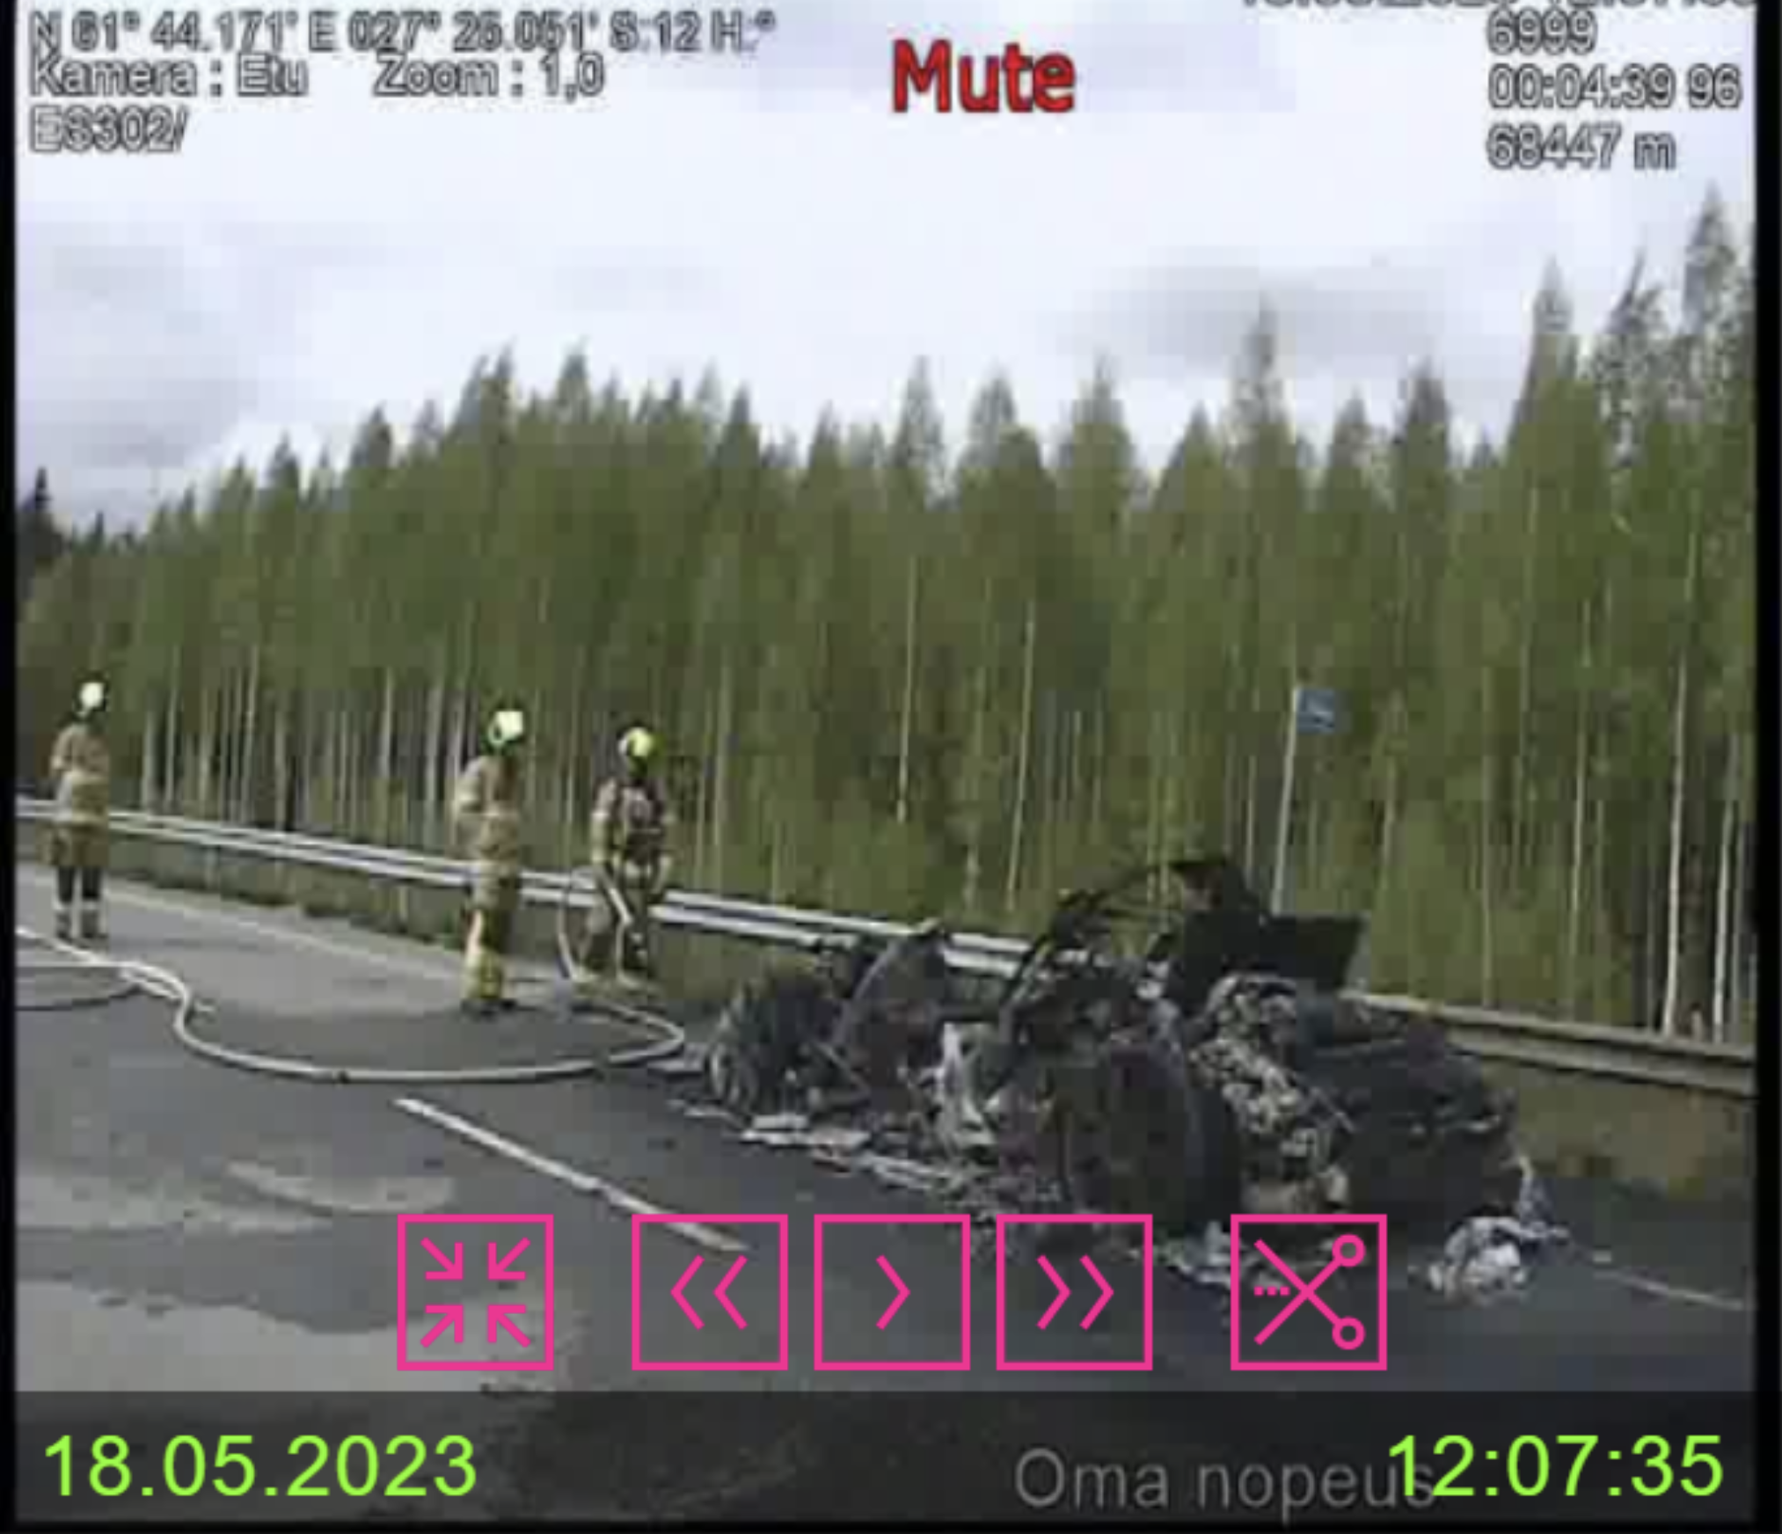
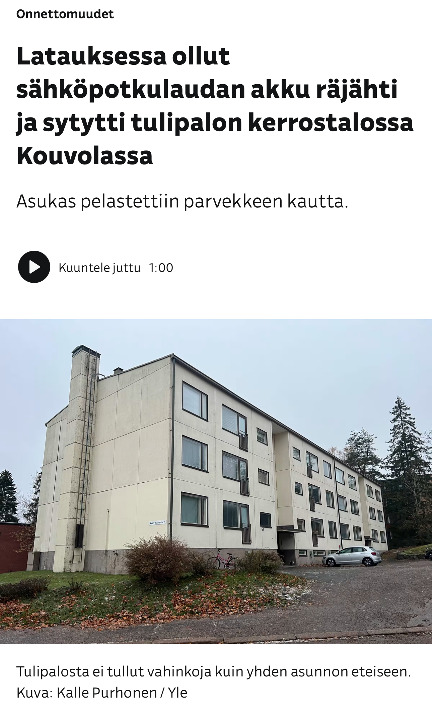
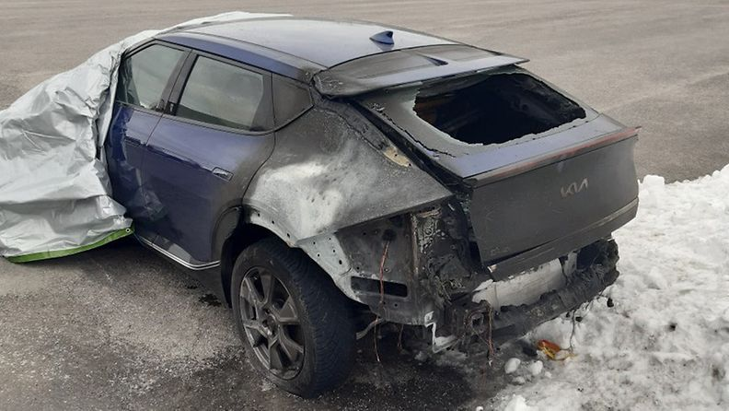
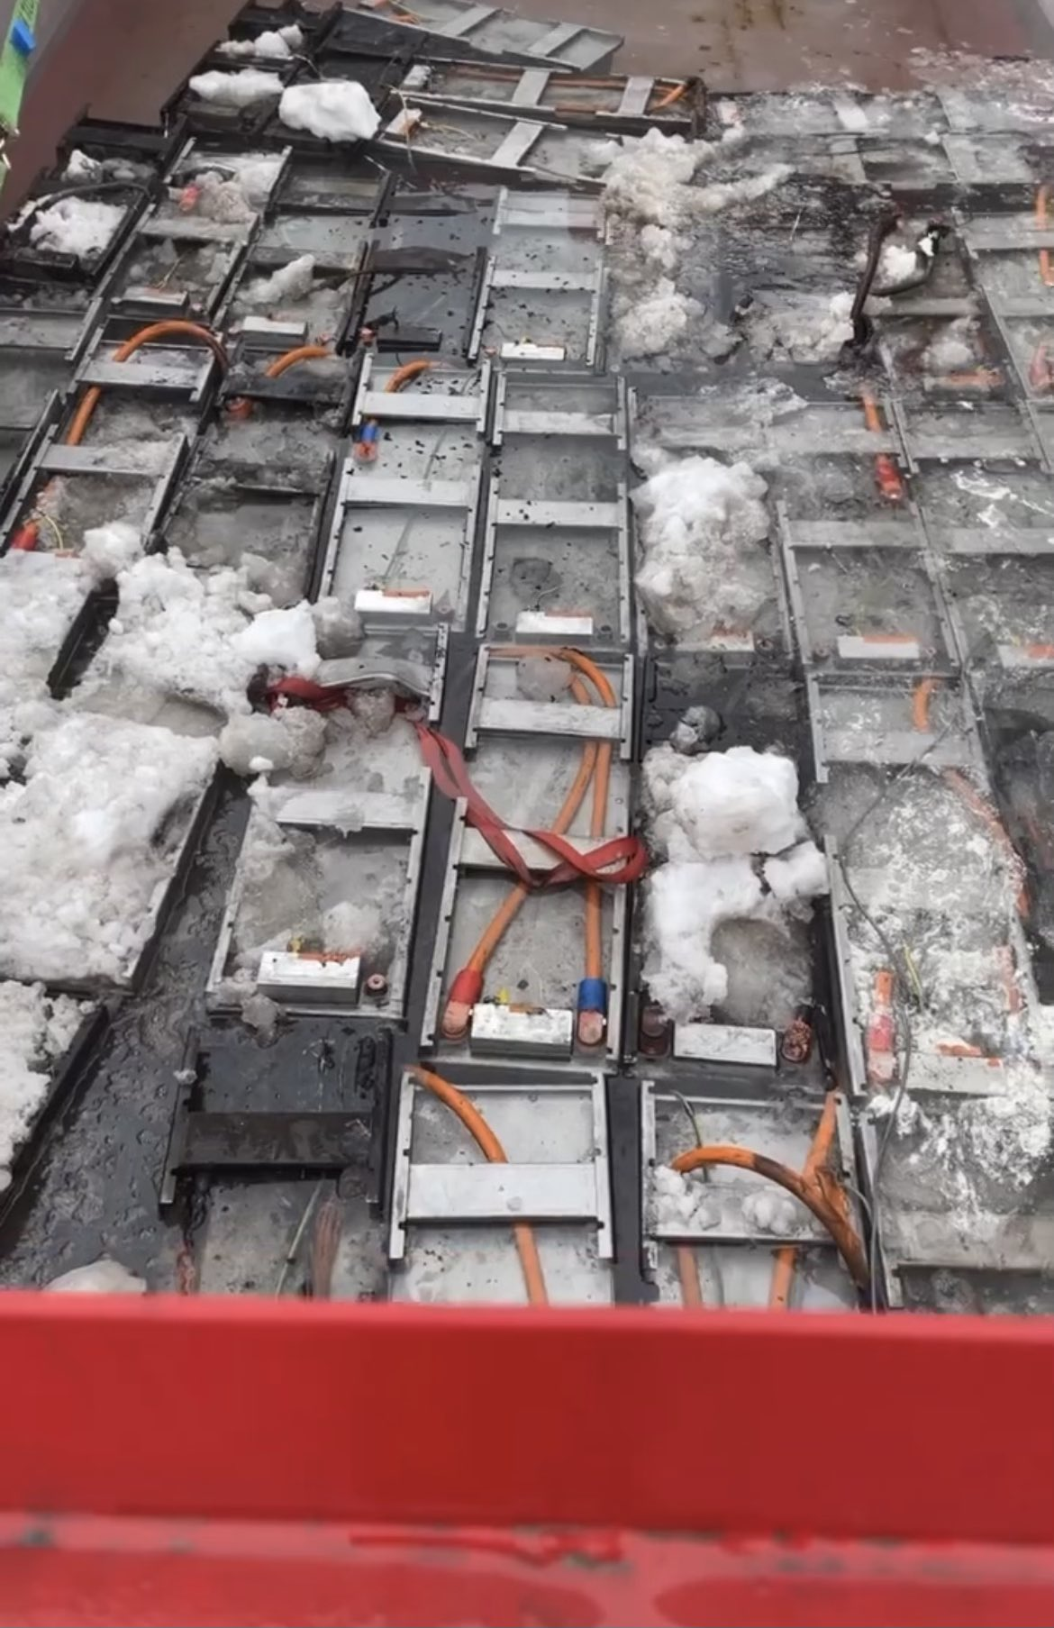

Slide 25
Täyssähköautojen palot 2015–2023
9 tapausta
Näistä 2 oli Tesloja joista kärähti ilmalämpöpumppu, ei paloa
Lopuista 7:stä 2 johtui ulkoisesta syttymissyystä (rakennuspalo tai tuhopoltto)
Jäljelle jää viisi:
2023 Ulosajettu Leaf – akkupalo
2023 Parkkihallissa räjähtänyt ja myöhemmin palanut ID.Buzz
2023 Kia EV6, taajuusmuuttaja kärähti, ei akkupalo
2019 Hyundai Kona Lahdessa
2018 Think City
Myös: 2009 Fiat Doblo (”Sähkötaksi tulee – sähkötaksi menee”)

Slide 26
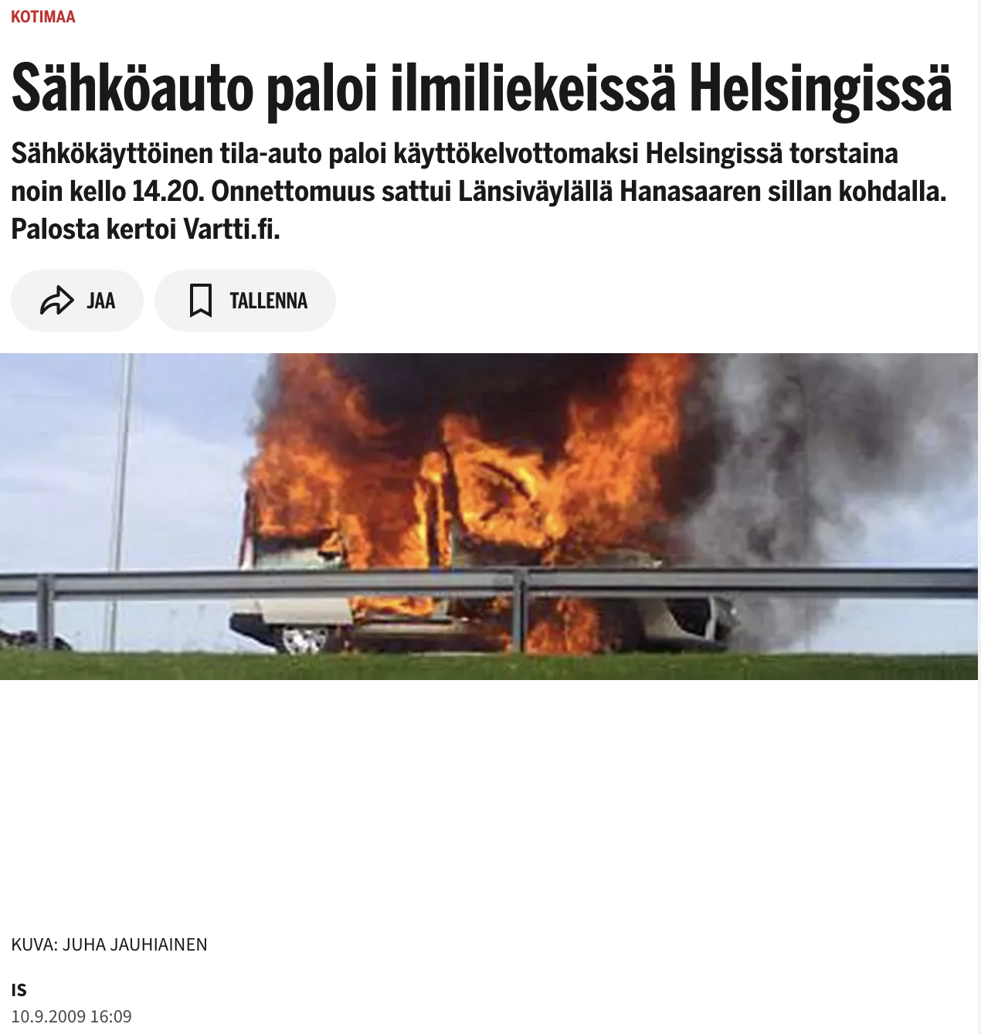

Slide 28
13.6.2023

Slide 29
Yleinen paloturvallisuus kuntoon = sähköautojen paloturvallisuus kuntoon
Paloilmoitinjärjestelmä ja sprinklerijärjestelmä tarvittaessa
Palovaroitinjärjestelmä
Toimiva savunpoisto
Sammutusveden saatavuus
Palokatkot
Henkilökunnan koulutus
Keskitetty syötön katkaisu niin, että ilkivalta ei ole helppoa

Slide 31
Sähköautopalo
Tarvitaan paljon vettä
Voi syttyä uudelleen
Palokaasut jonkin verran myrkyllisempiä kuin perinteisessä autopalossa ja savunmuodostus runsasta
Sammutusjätevedet voivat olla jopa puhtaampia

Slide 32
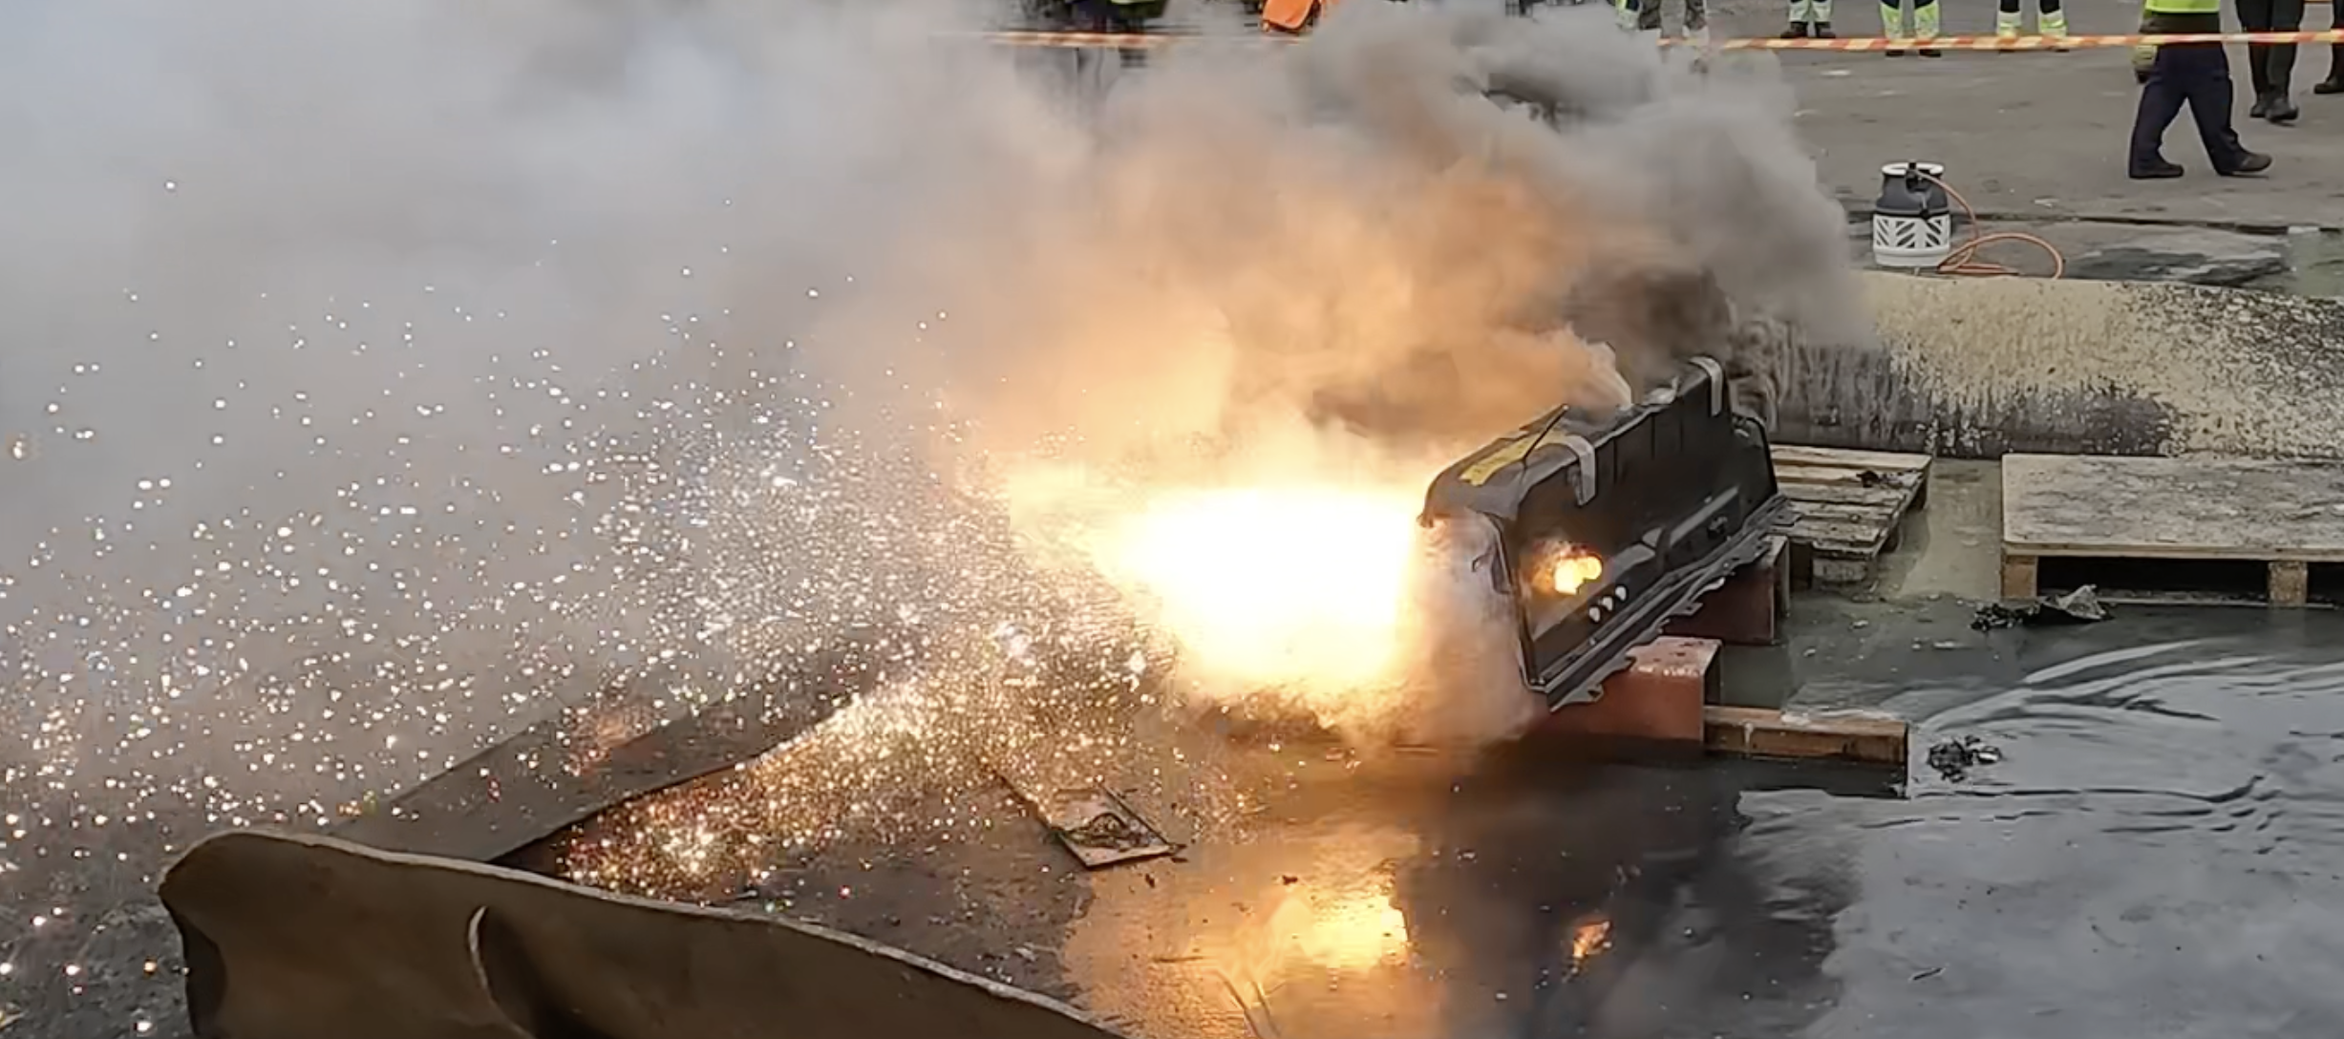

Slide 33
Vanhan pysäköintilaitoksen (esimerkiksi kerrostalon kellarikerroksessa) paloturvallisuus on kehno, olipa siellä sähköautoja tai ei – se on rakennettu aikansa määräysten mukaisesti, ja nykyautot ovat suurempia, leveämpiä ja niissä on enemmän palavaa materiaalia kuin vaikkapa 1970-luvun autoissa

Slide 34
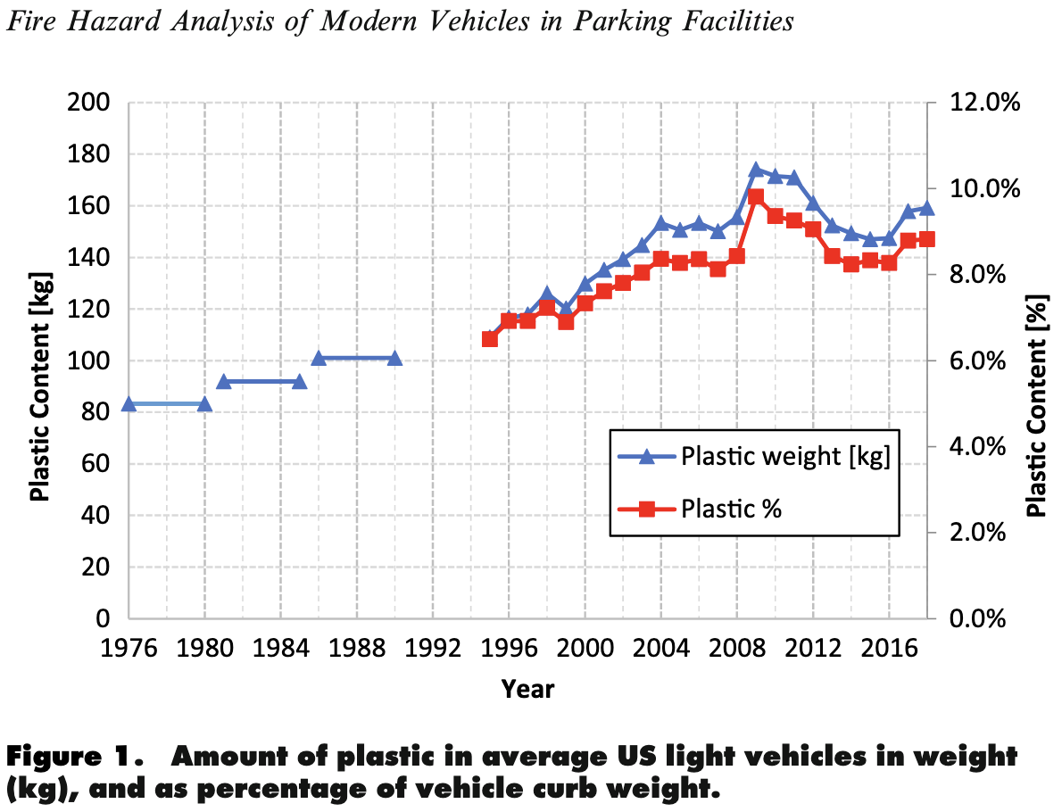
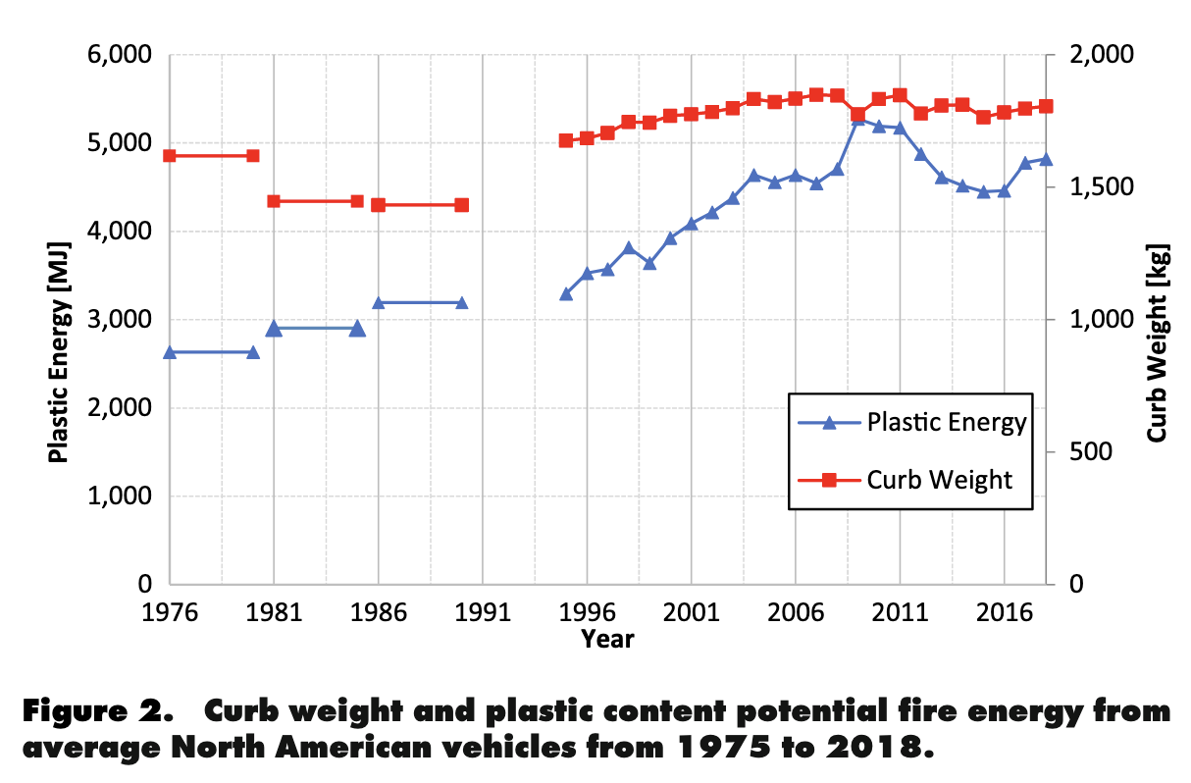
Boehmer ym. 2021: Fire Hazard Analysis of Modern Vehicles in Parking Facilities

Slide 35
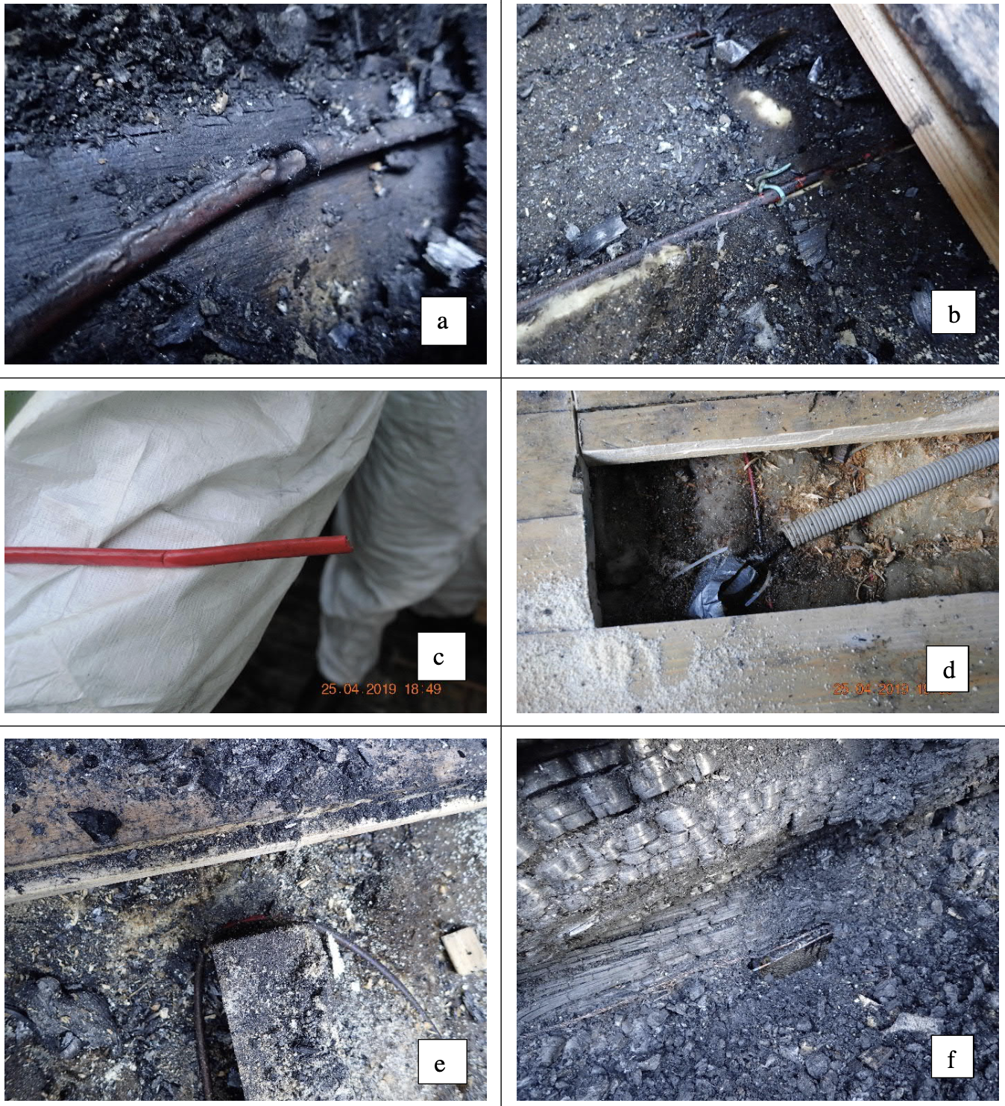
Työn huolellisen
laadun merkitystä
ei voi alleviivata
liikaa!

Slide 36
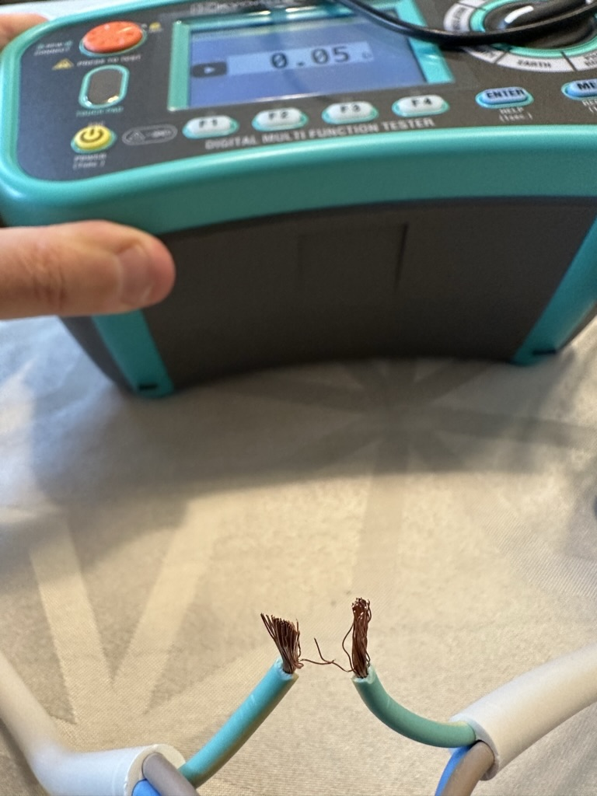

Slide 37
Esimerkki Ruotsista ja Norjasta (2018)
Jatkojohdot on mainittu SESKOn lataussuosituksessa jo pitkään, kuvassa olevan tapauksen jälkeen lisättiin ”kellokytkimet, energiamittarit tai vastaavat”
16 A ottava kaapeli lämpötila-anturilla + väliin halpa ajastin = katastrofi
Palo voi lähteä liikkeelle myös jakorasian vanhoista huppuliitinliitoksista ja vastaavista epäjatkuvuuskohdista
https://www.svt.se/nyheter/lokalt/varmland/haftig-villabrand-i-sunne
https://www.elinstallatoren.se/innehall/nyheter/2018/oktober/har-ar-elfelen-bakom-den-odesdigra-elbilsladdningen/

Slide 38
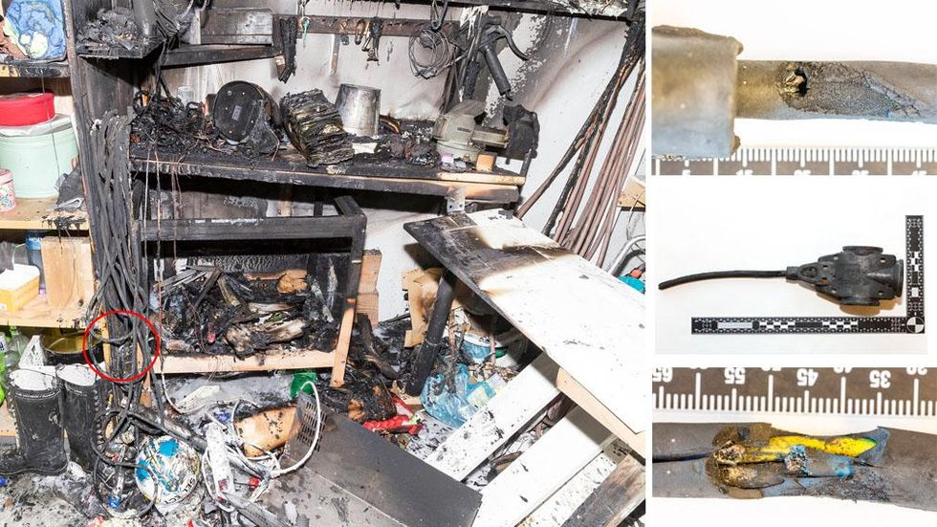
https://www.adressa.no/pluss/nyheter/2018/12/14/Slik-kan-det-gå-om-du-lader-elbilen-i-vanlig-stikkontakt-18062504.ece

Slide 39
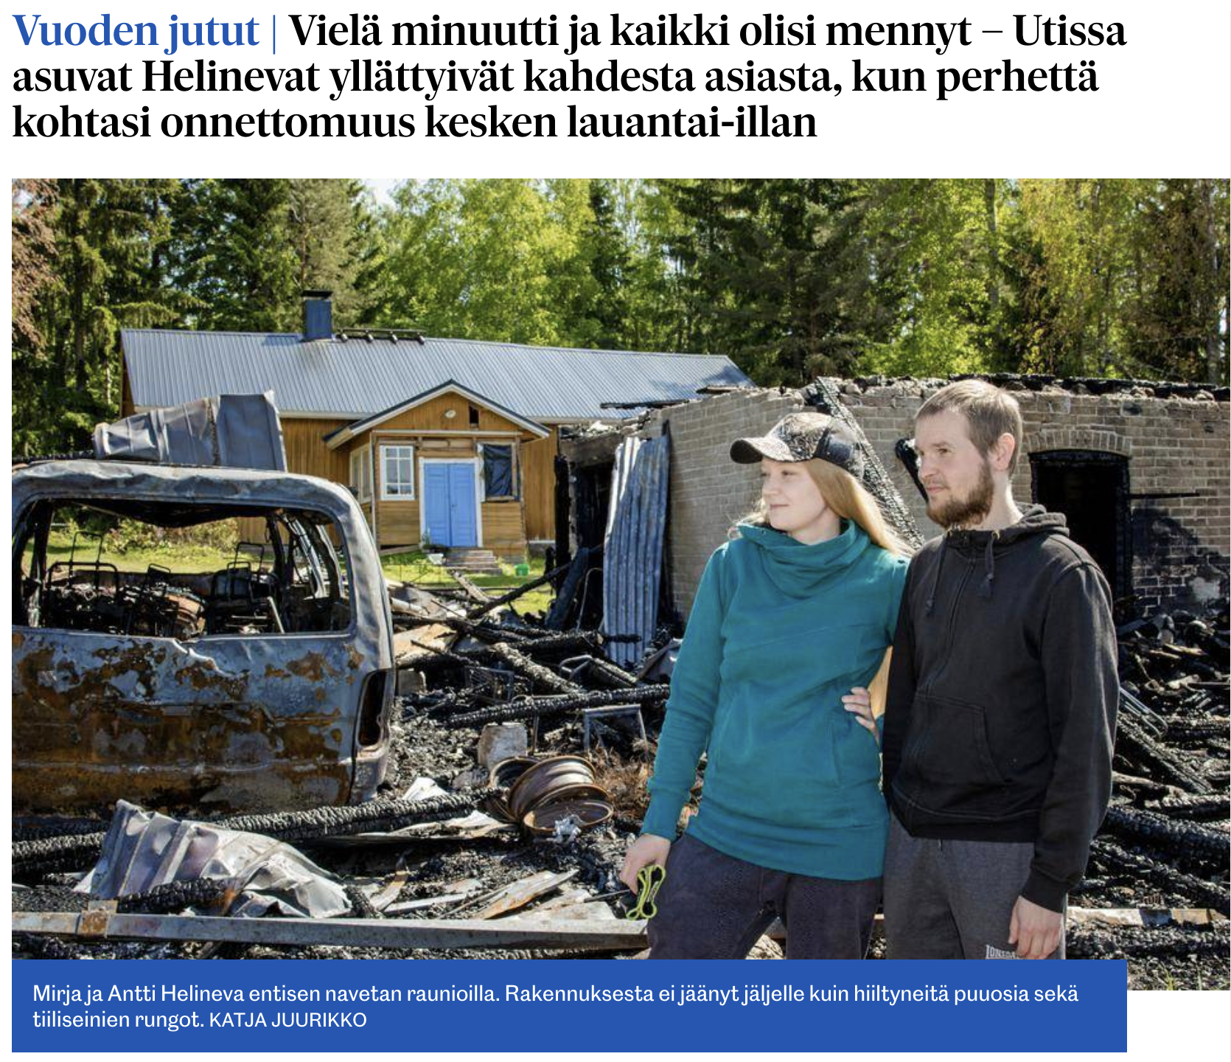

Slide 41
Mitä pitäisi jäädä käteen
Litiumioniakkupalo sammuu vedellä – vettä vain tarvitaan paljon
Auton upottaminen veteen on jälkihoitotapa, ei sammutustapa
Palokunta pärjää perusvälineillä, kunhan heidät on koulutettu sähköautopalojen käsittelyyn
Olennaista sähköurakoitsijan näkökulmasta on latausjärjestelmän huolellinen työn jälki
Vedä syöttö latausasemalle suoraan keskukselta
Perusasioiden tekeminen kunnolla on tärkeämpää kuin viimeisimpien uutuuksien käyttö – muista suhteellisuudentaju!
Kysy asiantuntijalta, älä arvaa!
Sähköautoista puhutaan paljon – suurempi riski ovat pienemmät akut, joita lataillaan kotona, hävitetään miten sattuu sekä omat latausviritelmät.
Notes:
Valtioneuvoston asetus talousjätevesien käsittelystä viemäriverkostojen ulkopuolisilla alueilla

Slide 42
Kiitos ja luettavaa
SESKO:n lataussuositus lähdeviitteineen
Linja-aho 2021: Kiinteistöjen sähköasennusten paloturvallisuus sähköautoja ladattaessa
RISE 2020: Evaluation of fire in Stavanger airport car park 7 January 2020
Sun ym. 2020: A Review of Battery Fires in Electric Vehicles
Cui ym. 2022: Characterization and assessment of fire evolution process of electric vehicles placed in parallel
Quant ym. 2023: Ecotoxicity Evaluation of Fire-Extinguishing Water from Large-Scale Battery and Battery Electric Vehicle Fire Tests
Täsmentävät kysymykset:
Notes:
Ks. myös: https://www.youtube.com/watch?v=-6juEM8UTsc

